Slide 1

MAESTRIA EN GESTION ECONOMICA Y FINANCIERA DE RIESGOS
ASIGNATURA: TÓPICOS DE FINANZAS CORPORATIVAS
DOCENTE: ACT. GUSTAVO GABRIEL GRINBLAT

Slide 2
Las Acciones y su valuación
A largo plazo las acciones suelen ser una inversión con alto rendimiento (12% en EEUU)
Grandes oscilaciones mirando las acciones en forma individual
Elegir una buena compañía y comprar acciones de la misma no es suficiente: Debemos poder estimar si su precio es razonable o no en base a su valor intrínseco
Veremos los modelos que usan los analistas para determinarlos

Slide 3
Las Acciones y su valuación
Derechos legales y privilegios de los accionistas comunes
Control de la Empresa
Los accionistas comunes son quienes eligen a los miembros del Consejo de Administración, que son a su vez quienes eligen a los ejecutivos que administrarán la compañía
Empresas chicas, el principal accionista preside el Consejo
Empresas grandes, los gerentes tienen acciones, pero no controlan los votos y pueden ser removidos si las cosas no marchan bien
En general, una vez al año se celebran elecciones de consejeros, normalmente cada acción tiene derecho a un voto para cada consejero

Slide 4
Las Acciones y su valuación
Conceptos a tener presentes
Carta poder, otorgando el poder de voto de las acciones comunes a una persona
Batalla de representatividad, intento de una persona o grupo de obtener el control de una empresa logrando que sus accionistas le otorguen los derechos a voto para reemplazar a la gerencia en ejercicio
Adquisición, de la mayoría de las acciones circulantes para tomar el control de una empresa

Slide 5
Las Acciones y su valuación
Los gerentes buscan a través de modificar las actas constitutivas evitar batallas de representatividad y adquisiciones para conservar sus puestos de trabajo
Los accionistas institucionales buscan por diversos medios poder influir en las decisiones, poder remover a la gerencia llegada la necesidad, influir sobre sus paquetes de retribuciones
Inversionista Activista, se involucra fuertemente en la compañía y propone y presiona para obtener determinados cambios, destituir CEOs, evitar perjuicios
La SEC (Securities and Exchange Commission) fija reglas para evitar alianzas que puedan ser perjudiciales para accionistas minoritarios, para evitar conductas indebidas de la gerencia
Derechos de prioridad, cláusula que otorga a los accionistas comunes el derecho a adquirir por prorrateo nuevas emisiones de acciones comunes o de valores convertibles
  Evitar perder el poder de la compañía en manos de los gerentes
  Evitar una dilución de valor por venta de nuevas emisiones a precios inferiores a los de mercado

Slide 6
Las Acciones y su valuación
Tipos de acciones comunes
La mayoría de las empresas tiene un solo tipo de acciones comunes
Se pueden emitir diferentes tipos de acciones, para satisfacer necesidades especiales de la compañía (Acciones Clasificadas)
  Distinto número de votos por acción
  Nuevas emisiones sin derecho a voto
  Acciones de los Fundadores (conservar el control sin mayoría accionaria)
  Otros objetivos
Riesgos de las emisiones duales para los pequeños accionistas. Exclusión de compañías con emisiones duales de ciertos índices (S&P Dow Jones Índices)

Slide 7
Las Acciones y su valuación
Precio de las acciones versus valor intrínseco
El precio es fácil de obtener, mientras que el valor intrínseco no
El mercado estará en equilibrio cuando se igualen, pero puede pasar bastante tiempo con una acción con un precio muy por encima o por debajo de su valor intrínseco
Teoría conductual para entender la irracionalidad de ciertos comportamientos
Crisis 2007/8 de las hipotecas. Valores de las acciones de sociedades financieras sobrevaluados. Como caso extremo podemos recordar Bear Stearns, en ese entonces quinto banco de inversión más grande, vio caer el precio de sus acciones desde USD 171 en 2007, a USD 2 justo antes de su colapso en marzo de 2008 ¡Es obvio que a veces tiene sentido cuestionar los precios del mercado!

Slide 8
Las Acciones y su valuación
DETERMINANTES DE VALOR
Actos gerenciales, entorno económico, impuestos y ambiente político
Flujos de efectivo “reales” para los inversores
Riesgo “real”
Flujos de Efectivo “percibidos” para los inversores
Riesgo “percibido”
Valor intrínseco de las Acciones
Precio de mercado de las Acciones
Equilibrio del mercado:
Valor intrínseco = Precio de las Acciones

Slide 9
Las Acciones y su valuación
¿Por qué a inversionistas y compañías les importa el valor intrínseco?
Comprar acciones subvaluadas y vender las que estén sobrevaluadas según su valor intrínseco
Para los gerentes saber calcularlo les permitirá conocer el efecto de diferentes actos en el precio de las acciones, entender la relación entre decisiones gerenciales y valor de la empresa
Además, conocer si sus acciones están subvaluadas o no les permitirá tomar decisiones adecuadas en relación con la emisión de nuevas acciones
Veremos dos modelos
  Modelo de dividendos descontados, basado en los dividendos
  Modelo de valuación corporativa, se centra en las ventas, costos y flujos de efectivo disponibles

Slide 10
Las Acciones y su valuación
El modelo de dividendos descontados
El valor de una acción común depende de los flujos de efectivo que se espera que proporcione
¿Por qué?
Los flujos se componen de
  Los dividendos que se reciben
  El precio recibido al momento de la venta
    Precio de compra
    Ganancia de capital, determinada por las expectativas del inversionista marginal
Cada inversionista, marginal o no, ejecuta implícitamente el mismo análisis

Slide 11
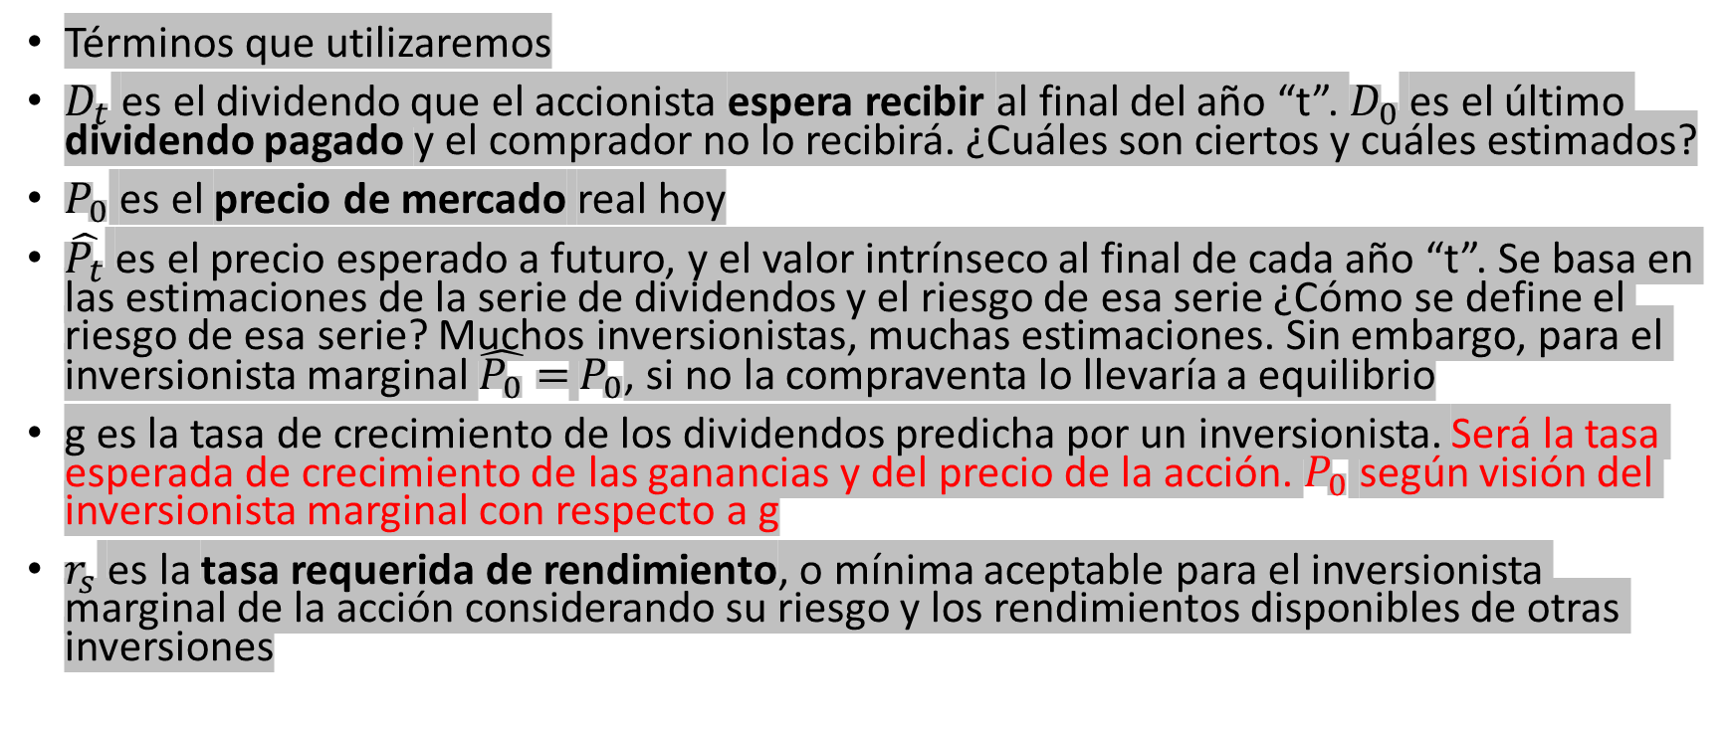
Las Acciones y su valuación
Términos que utilizaremos
$D_{t}$ es el dividendo que el accionista espera recibir al final del año “t”. $D_{0}$ es el último dividendo pagado y el comprador no lo recibirá. ¿Cuáles son ciertos y cuáles estimados?
$P_{0}$ es el precio de mercado real hoy
$\hat{P_{t}}$ es el precio esperado a futuro, y el valor intrínseco al final de cada año “t”. Se basa en las estimaciones de la serie de dividendos y el riesgo de esa serie ¿Cómo se define el riesgo de esa serie? Muchos inversionistas, muchas estimaciones. Sin embargo, para el inversionista marginal $\hat{P_{0}}=$ $P_{0}$, si no la compraventa lo llevaría a equilibrio
g es la tasa de crecimiento de los dividendos predicha por un inversionista. Será la tasa esperada de crecimiento de las ganancias y del precio de la acción. $P_{0}$ según visión del inversionista marginal con respecto a g
$r_{s}$ es la tasa requerida de rendimiento, o mínima aceptable para el inversionista marginal de la acción considerando su riesgo y los rendimientos disponibles de otras inversiones

Slide 12
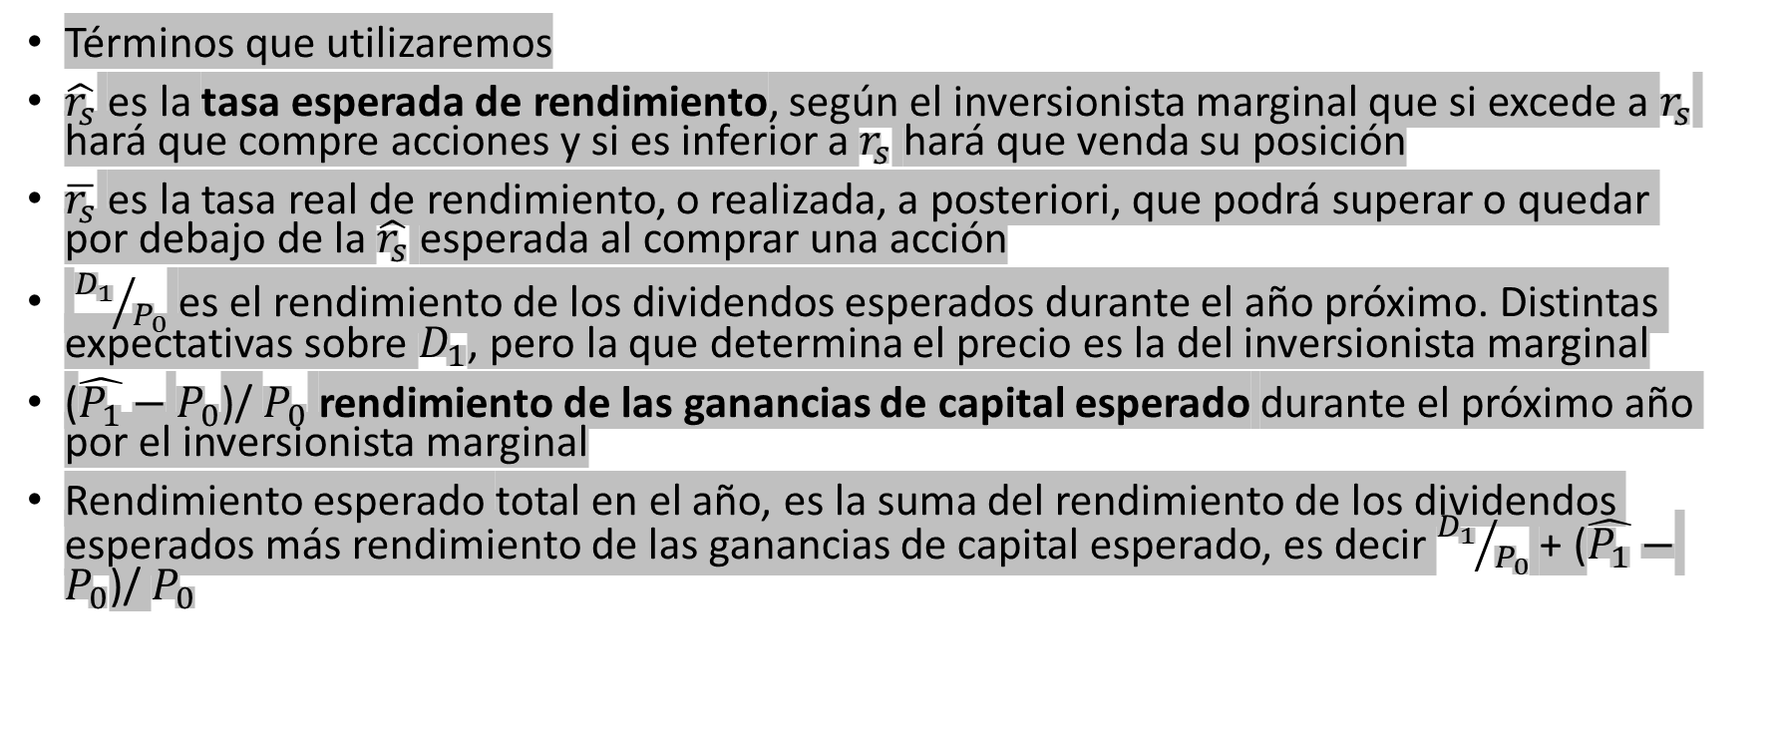
Las Acciones y su valuación
Términos que utilizaremos
$\hat{r_{s}}$ es la tasa esperada de rendimiento, según el inversionista marginal que si excede a $r_{s}$ hará que compre acciones y si es inferior a $r_{s}$ hará que venda su posición
$\overline{r_{s}}$ es la tasa real de rendimiento, o realizada, a posteriori, que podrá superar o quedar por debajo de la $\hat{r_{s}}$ esperada al comprar una acción
${D_{1}}/{P_{0}}$ es el rendimiento de los dividendos esperados durante el año próximo. Distintas expectativas sobre $D_{1}$, pero la que determina el precio es la del inversionista marginal
($\hat{P_{1}}−$ $P_{0}$)/ $P_{0}$ rendimiento de las ganancias de capital esperado durante el próximo año por el inversionista marginal
Rendimiento esperado total en el año, es la suma del rendimiento de los dividendos esperados más rendimiento de las ganancias de capital esperado, es decir ${D_{1}}/{P_{0}}$ + ($\hat{P_{1}}−$ $P_{0}$)/ $P_{0}$

Slide 13
Las Acciones y su valuación
Podemos decir que todos los inversionistas esperan obtener rendimientos superiores al promedio, identificar acciones cuyos valores intrínsecos excedan a sus precios actuales y sus rendimientos esperados (por ellos) excedan a su tasa requerida dado el nivel de riesgo.
Lo más probable es que la mitad de los inversionistas sufran una decepción. Tratemos de no estar entre ellos

Slide 14
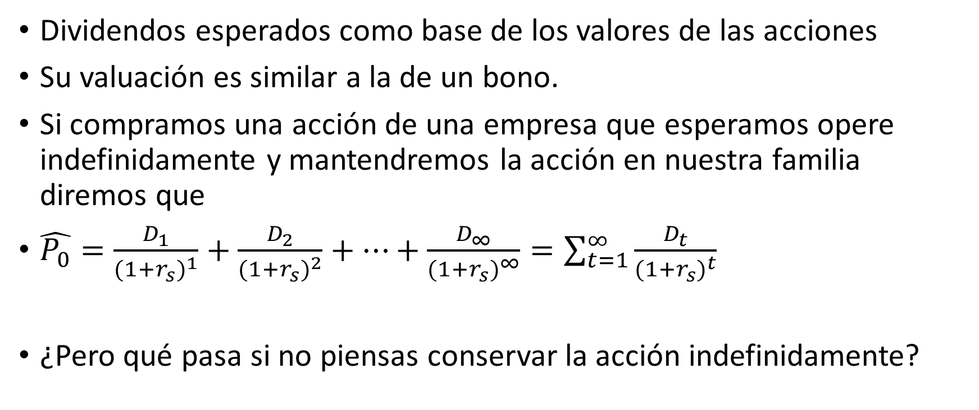
Las Acciones y su valuación
Dividendos esperados como base de los valores de las acciones
Su valuación es similar a la de un bono.
Si compramos una acción de una empresa que esperamos opere indefinidamente y mantendremos la acción en nuestra familia diremos que
$\hat{P_{0}}=\frac{D_{1}}{{(1+r_{s})}^{1}}+\frac{D_{2}}{{(1+r_{s})}^{2}}+…+\frac{D_{∞}}{{(1+r_{s})}^{∞}}=\sum_{t=1}^{∞}{\frac{D_{t}}{{(1+r_{s})}^{t}}}$
¿Pero qué pasa si no piensas conservar la acción indefinidamente?

Slide 15
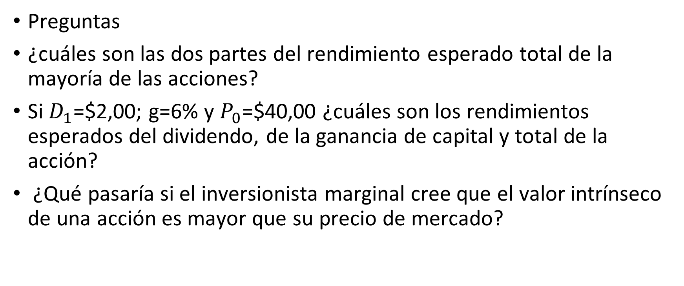
Las Acciones y su valuación
Preguntas
¿cuáles son las dos partes del rendimiento esperado total de la mayoría de las acciones?
Si $D_{1}$=$2,00; g=6% y $P_{0}$=$40,00 ¿cuáles son los rendimientos esperados del dividendo, de la ganancia de capital y total de la acción?
¿Qué pasaría si el inversionista marginal cree que el valor intrínseco de una acción es mayor que su precio de mercado?

Slide 16
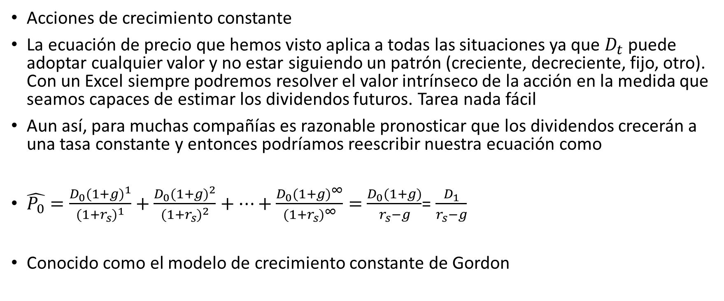
Las Acciones y su valuación
Acciones de crecimiento constante
La ecuación de precio que hemos visto aplica a todas las situaciones ya que $D_{t}$ puede adoptar cualquier valor y no estar siguiendo un patrón (creciente, decreciente, fijo, otro). Con un Excel siempre podremos resolver el valor intrínseco de la acción en la medida que seamos capaces de estimar los dividendos futuros. Tarea nada fácil
Aun así, para muchas compañías es razonable pronosticar que los dividendos crecerán a una tasa constante y entonces podríamos reescribir nuestra ecuación como
$\hat{P_{0}}=\frac{D_{0}{(1+g)}^{1}}{{(1+r_{s})}^{1}}+\frac{D_{0}{(1+g)}^{2}}{{(1+r_{s})}^{2}}+…+\frac{D_{0}{(1+g)}^{∞}}{{(1+r_{s})}^{∞}}=$ $\frac{D_{0}(1+g)}{r_{s}−g}$= $\frac{D_{1}}{r_{s}−g}$
Conocido como el modelo de crecimiento constante de Gordon

Slide 17
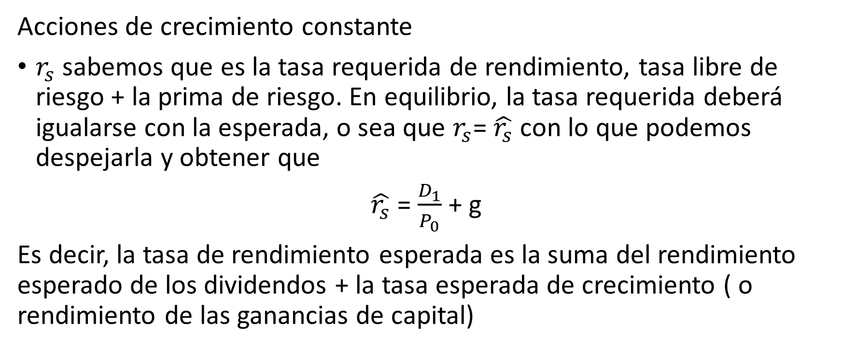
Las Acciones y su valuación
Acciones de crecimiento constante
$r_{s}$ sabemos que es la tasa requerida de rendimiento, tasa libre de riesgo + la prima de riesgo. En equilibrio, la tasa requerida deberá igualarse con la esperada, o sea que $r_{s}$= $\hat{r_{s}}$ con lo que podemos despejarla y obtener que
$\hat{r_{s}}$ = $\frac{D_{1}}{P_{0}}$ + g
Es decir, la tasa de rendimiento esperada es la suma del rendimiento esperado de los dividendos + la tasa esperada de crecimiento ( o rendimiento de las ganancias de capital)

Slide 18
Las Acciones y su valuación
Veamos un ejemplo
El analista especializado en la compañía que vamos a tomar para nuestro ejemplo se reunió con el CFO y recabó estos datos
  Último dividendo pagado: $1,00
  Último precio negociado y de cierre: $20,80
  Estima que el crecimiento esperado adecuado es del 4% y que el rendimiento requerido adecuado por el nivel de riesgo de la empresa es del 9%
  Por tratarse de un analista especializado en esta empresa, su opinión es considerada como la del inversionista marginal
Veamos las proyecciones en un Excel

Slide 19
Las Acciones y su valuación
Veamos un ejemplo (cont.)
Veamos las proyecciones en un Excel
  Todos los años proyecta igual rendimiento total, lo que indica que el mercado está en equilibrio
  Los dividendos y el precio crecen a la tasa de crecimiento esperada
  El rendimiento total (de los dividendos + la ganancia de capital) es constante e igual al rendimiento requerido
  La suma de los valores actuales de los dividendos nos da el precio (obtenido además por fórmula)
Volvamos al Excel y veamos cuáles debieran ser los precios para el analista si esperara tasas de crecimiento diferentes, o entendiera que la prima de riesgo fuera distinta ¿Qué recomendaría en cada caso el especialista?

Slide 20
Las Acciones y su valuación
Dividendos versus crecimiento
¿El pago de dividendos atenta contra el crecimiento, qué debe privilegiarse?
  Los dividendos se pagan a partir de generar ganancias
  Para que los dividendos crezcan, también deberán crecer las ganancias
  El crecimiento de las ganancias a largo plazo se genera principalmente por nuevas inversiones, o sea, deuda o reinversiones de ganancias retenidas
  ¿Qué pasa si crezco a partir de tomar deuda y qué pasa si crezco a partir de reinvertir ganancias retenidas, que pudieron retenerse al pagar menos dividendos?
  Cuanto más alta sea la tasa de ganancias retenidas, mayor será la tasa de crecimiento

Slide 21
Las Acciones y su valuación
Ejemplo
Tengo un capital inicial de 1.000.000 y un ROE proyectado de 10%
Espero ganar 100.000 en el próximo año. Si lo distribuyo totalmente sigo con el mismo capital y ganancia esperada de 100.000
Si pago sólo el 50% de las ganancias como dividendo, 50.000, mi capital de inicio para el siguiente año es de 1.050.000 y las ganancias esperadas a igual ROE serán de 105.000 y el dividendo de 52.500. Al siguiente año, los dividendos esperados serían de 55.125
La tasa de crecimiento de los dividendos es
(1 – razón de pago de los dividendos) * ROE
A largo plazo la tasa de crecimiento depende de la razón de pagos de dividendos y el ROE
Pero … veamos

Slide 22
Las Acciones y su valuación
Ejemplo
Esta no es la realidad permanente en empresas maduras ni en empresas en crecimiento
  Nosotros hemos supuesto que todo lo demás permanecía constante
  ¿Y si desarrollamos un nuevo producto que resulta muy exitoso?
  ¿Y si un nuevo CEO realiza cambios positivos que elevan el ROE?
  ¿Qué sería esperable en empresas nuevas en relación con las ganancias, dividendos y crecimiento actuales, de mediano y largo plazo?
  ¿Qué sería esperable en empresas en crecimiento, hasta cuándo?
  ¿Siempre habrá oportunidades de reinversión que mantengan el ROE a los niveles actuales?

Slide 23
Las Acciones y su valuación
¿Dividendos corrientes o crecimiento?
Habrá accionistas que prefieran dividendos corrientes más elevados, y habrá quienes prefieran el crecimiento
No hay evidencia empírica de cuál es la estrategia óptima para maximizar el valor de las acciones
Los impuestos son diferentes en dividendos y ganancias de capital
Siempre habrá Accionistas con distintas necesidades
Todos estarán de acuerdo en tener presente las oportunidades de reinversión, los niveles de competencia, si los mercados son maduros o en expansión. Y no retener ganancias si no hay oportunidades
Como veremos, las gerencias fijan políticas de pagos de dividendos. Este aspecto sí es importante. Que haya una política conocida y se respete

Slide 24
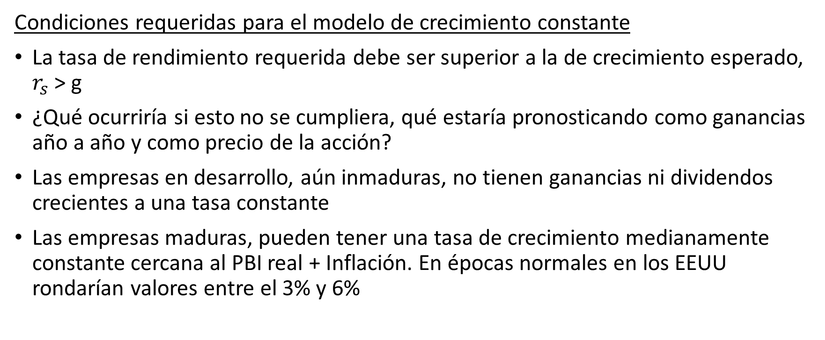
Las Acciones y su valuación
Condiciones requeridas para el modelo de crecimiento constante
La tasa de rendimiento requerida debe ser superior a la de crecimiento esperado, $r_{s}$ > g
¿Qué ocurriría si esto no se cumpliera, qué estaría pronosticando como ganancias año a año y como precio de la acción?
Las empresas en desarrollo, aún inmaduras, no tienen ganancias ni dividendos crecientes a una tasa constante
Las empresas maduras, pueden tener una tasa de crecimiento medianamente constante cercana al PBI real + Inflación. En épocas normales en los EEUU rondarían valores entre el 3% y 6%

Slide 25
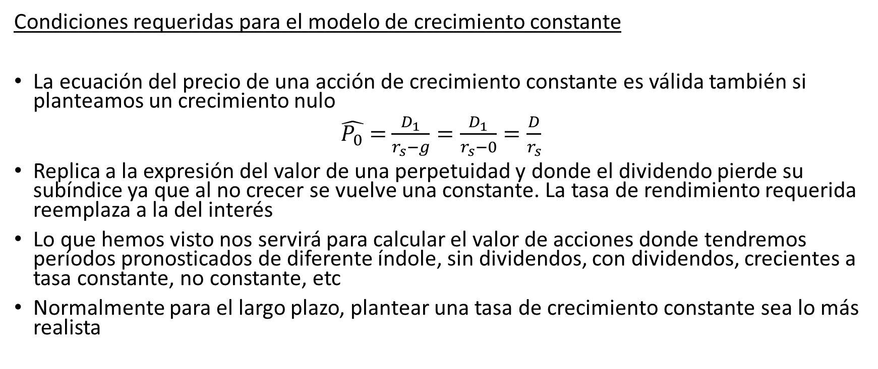
Las Acciones y su valuación
Condiciones requeridas para el modelo de crecimiento constante
La ecuación del precio de una acción de crecimiento constante es válida también si planteamos un crecimiento nulo
$\hat{P_{0}}=$ $\frac{D_{1}}{r_{s}−g}=\frac{D_{1}}{r_{s}−0}=\frac{D}{r_{s}}$
Replica a la expresión del valor de una perpetuidad y donde el dividendo pierde su subíndice ya que al no crecer se vuelve una constante. La tasa de rendimiento requerida reemplaza a la del interés
Lo que hemos visto nos servirá para calcular el valor de acciones donde tendremos períodos pronosticados de diferente índole, sin dividendos, con dividendos, crecientes a tasa constante, no constante, etc
Normalmente para el largo plazo, plantear una tasa de crecimiento constante sea lo más realista

Slide 26
Las Acciones y su valuación
Preguntas
Si el dividendo esperado para el próximo año es de USD 1, la tasa de rendimiento requerida es 11% y la tasa esperada de crecimiento es 5% ¿Cuánto vale la acción? ¿cuánto si no se espera crecimiento?
Una empresa con ROE del 12% paga el 25% de sus ganancias como dividendos ¿Cuál es su tasa de crecimiento esperada, cuánto si paga el 75% de sus ganancias?
Una empresa tiene una razón de pago de dividendos del 75% y con intenciones de crecer la reduce al 25%, causando que su tasa de crecimiento pase del 3% al 9% ¿Ese acto incrementa necesariamente el precio de las acciones? ¿Qué cosas podrían ocurrir frente a tan marcado cambio de política de dividendos?

Slide 27
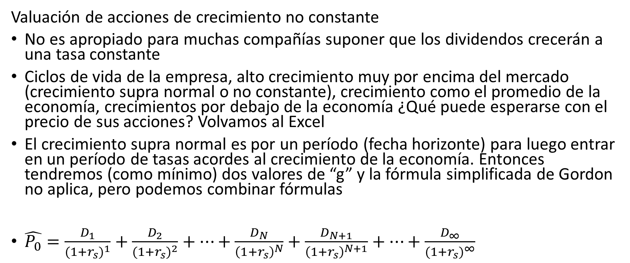
Las Acciones y su valuación
Valuación de acciones de crecimiento no constante
No es apropiado para muchas compañías suponer que los dividendos crecerán a una tasa constante
Ciclos de vida de la empresa, alto crecimiento muy por encima del mercado (crecimiento supra normal o no constante), crecimiento como el promedio de la economía, crecimientos por debajo de la economía ¿Qué puede esperarse con el precio de sus acciones? Volvamos al Excel
El crecimiento supra normal es por un período (fecha horizonte) para luego entrar en un período de tasas acordes al crecimiento de la economía. Entonces tendremos (como mínimo) dos valores de “g” y la fórmula simplificada de Gordon no aplica, pero podemos combinar fórmulas
$\hat{P_{0}}=\frac{D_{1}}{{(1+r_{s})}^{1}}+\frac{D_{2}}{{(1+r_{s})}^{2}}+…+\frac{D_{N}}{{\left(1+r_{s}\right)}^{N}}+\frac{D_{N+1}}{{\left(1+r_{s}\right)}^{N+1}}+…+\frac{D_{∞}}{{(1+r_{s})}^{∞}}$

Slide 28
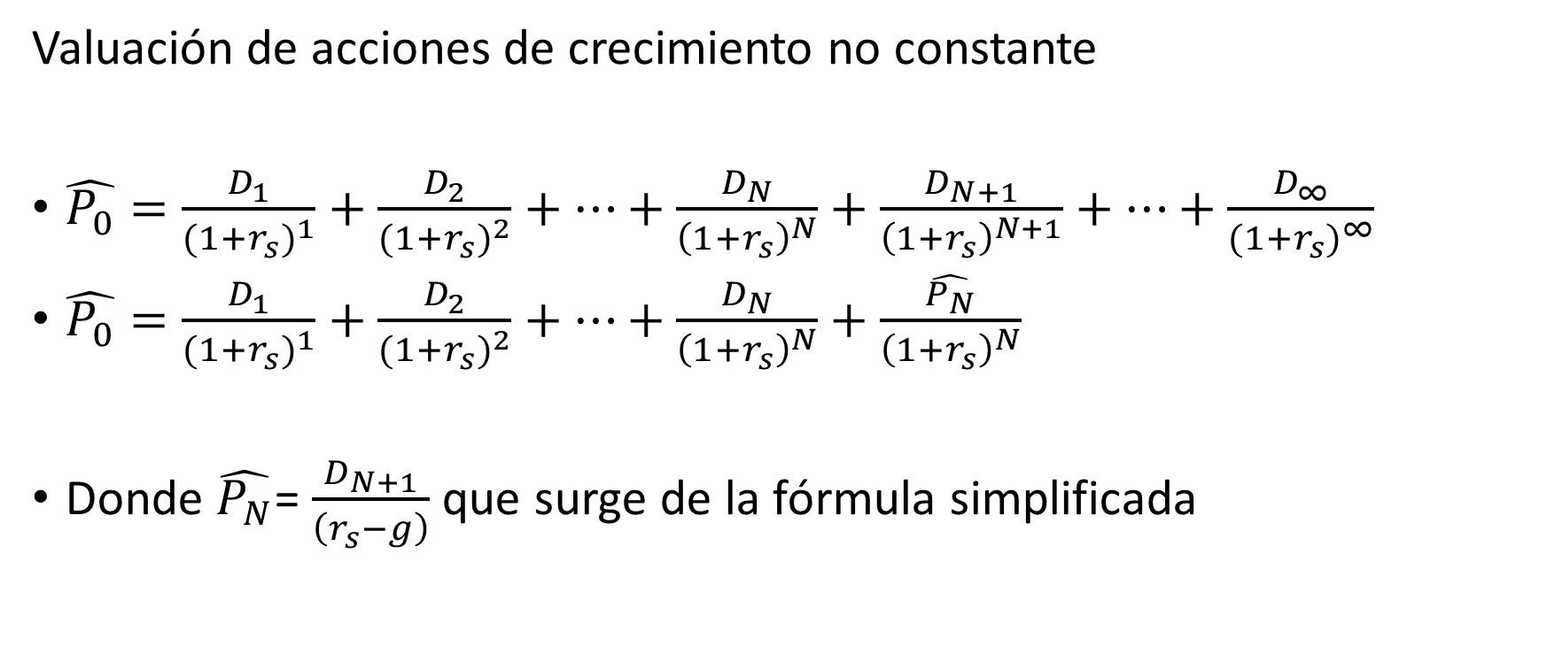
Las Acciones y su valuación
Valuación de acciones de crecimiento no constante
$\hat{P_{0}}=\frac{D_{1}}{{(1+r_{s})}^{1}}+\frac{D_{2}}{{(1+r_{s})}^{2}}+…+\frac{D_{N}}{{\left(1+r_{s}\right)}^{N}}+\frac{D_{N+1}}{{\left(1+r_{s}\right)}^{N+1}}+…+\frac{D_{∞}}{{(1+r_{s})}^{∞}}$
$\hat{P_{0}}=\frac{D_{1}}{{(1+r_{s})}^{1}}+\frac{D_{2}}{{(1+r_{s})}^{2}}+…+\frac{D_{N}}{{\left(1+r_{s}\right)}^{N}}+\frac{\hat{P_{N}}}{{\left(1+r_{s}\right)}^{N}}$
Donde $\hat{P_{N}}$= $\frac{D_{N+1}}{\left(r_{s}−g\right)}$ que surge de la fórmula simplificada

Slide 29
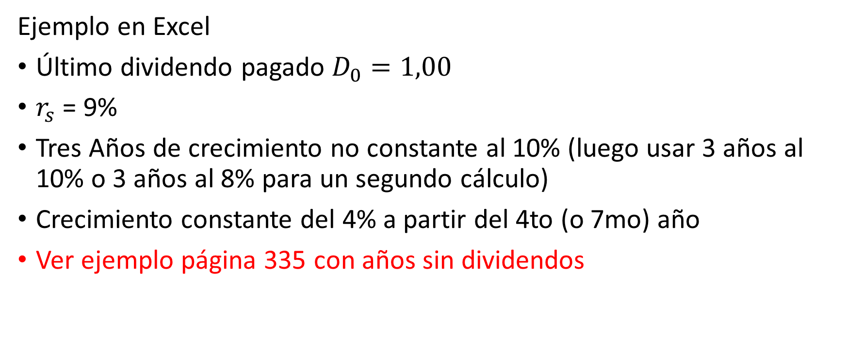
Las Acciones y su valuación
Ejemplo en Excel
Último dividendo pagado $D_{0}=1,00$
$r_{s}$ = 9%
Tres Años de crecimiento no constante al 10% (luego usar 3 años al 10% o 3 años al 8% para un segundo cálculo)
Crecimiento constante del 4% a partir del 4to (o 7mo) año
Ver ejemplo página 335 con años sin dividendos

Slide 30
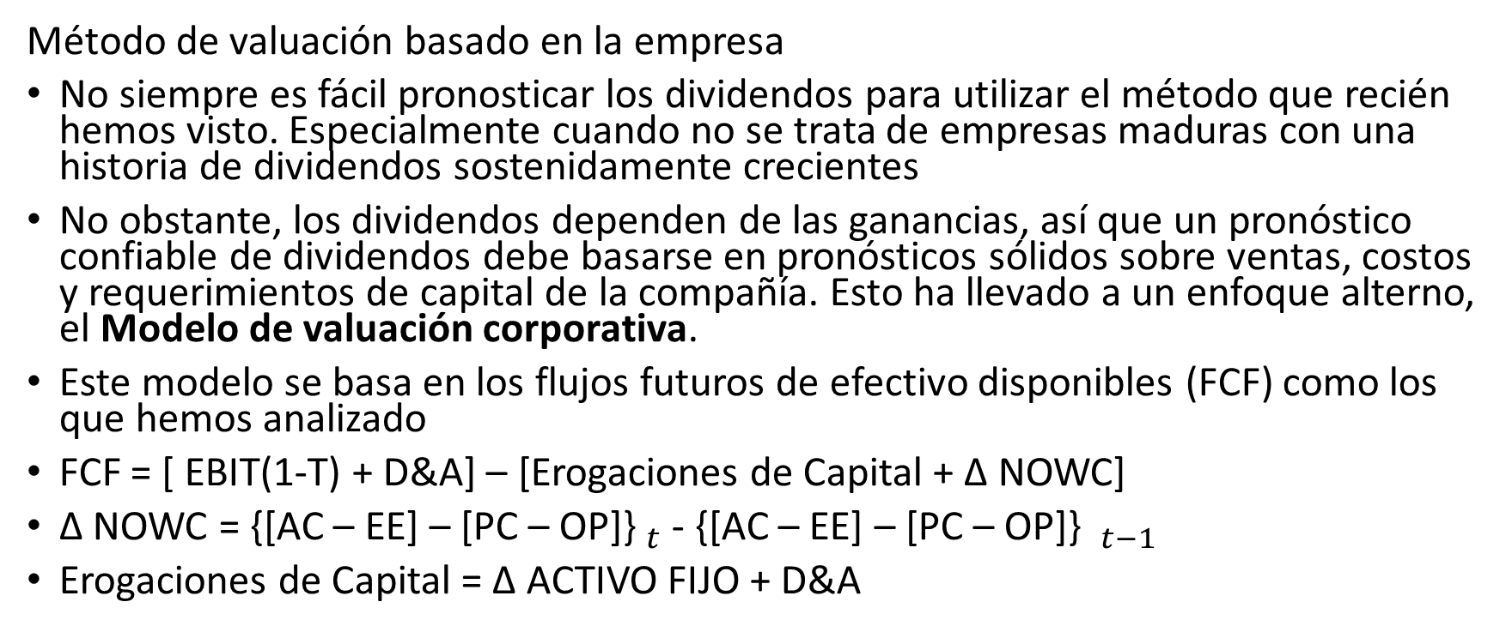
Las Acciones y su valuación
Método de valuación basado en la empresa
No siempre es fácil pronosticar los dividendos para utilizar el método que recién hemos visto. Especialmente cuando no se trata de empresas maduras con una historia de dividendos sostenidamente crecientes
No obstante, los dividendos dependen de las ganancias, así que un pronóstico confiable de dividendos debe basarse en pronósticos sólidos sobre ventas, costos y requerimientos de capital de la compañía. Esto ha llevado a un enfoque alterno, el Modelo de valuación corporativa.
Este modelo se basa en los flujos futuros de efectivo disponibles (FCF) como los que hemos analizado
FCF = [ EBIT(1-T) + D&A] – [Erogaciones de Capital + ∆ NOWC]
∆ NOWC = {[AC – EE] – [PC – OP]}$_{t}$ - {[AC – EE] – [PC – OP]} $_{t−1}$
Erogaciones de Capital = ∆ ACTIVO FIJO + D&A

Slide 31
Las Acciones y su valuación
Método de valuación basado en la empresa
Recordemos un poco cada concepto, si tomamos el ejemplo de Home Depot, el primer término es el efectivo que genera a partir de las ventas en sus tiendas y el segundo es lo que debe tomar de efectivo para construir nuevas tiendas.
El Flujo de efectivo de HD será positivo para sus inversionistas si y solo si el dinero de sus tiendas existentes excede al requerido para construir y equipar sus nuevas tiendas

Slide 32
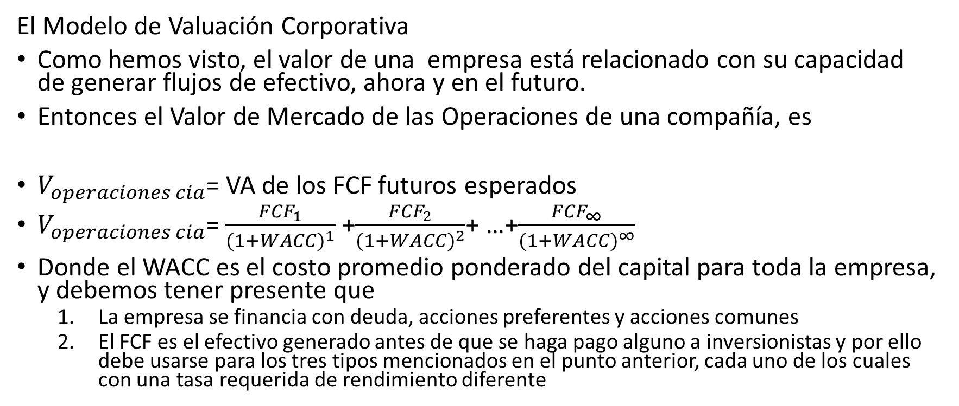
Las Acciones y su valuación
El Modelo de Valuación Corporativa
Como hemos visto, el valor de una empresa está relacionado con su capacidad de generar flujos de efectivo, ahora y en el futuro.
Entonces el Valor de Mercado de las Operaciones de una compañía, es
$V_{operaciones cia}$= VA de los FCF futuros esperados
$V_{operaciones cia}$= $\frac{{FCF}_{1}}{{(1+WACC)}^{1}}$ +$\frac{{FCF}_{2}}{{(1+WACC)}^{2}}$+ …+$\frac{{FCF}_{∞}}{{(1+WACC)}^{∞}}$
Donde el WACC es el costo promedio ponderado del capital para toda la empresa, y debemos tener presente que
  La empresa se financia con deuda, acciones preferentes y acciones comunes
  El FCF es el efectivo generado antes de que se haga pago alguno a inversionistas y por ello debe usarse para los tres tipos mencionados en el punto anterior, cada uno de los cuales con una tasa requerida de rendimiento diferente

Slide 33
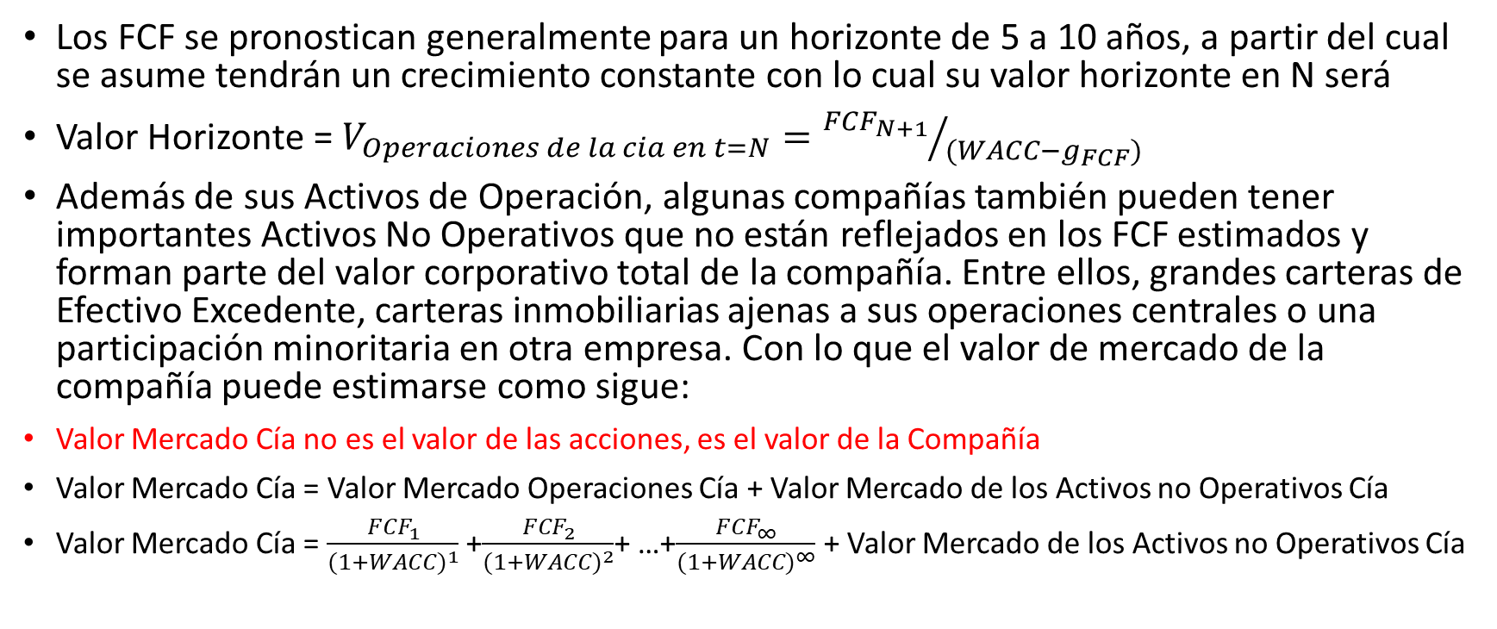
Las Acciones y su valuación
Los FCF se pronostican generalmente para un horizonte de 5 a 10 años, a partir del cual se asume tendrán un crecimiento constante con lo cual su valor horizonte en N será
Valor Horizonte = $V_{Operaciones de la cia en t=N}={{FCF}_{N+1}}/{(WACC−g_{FCF})}$
Además de sus Activos de Operación, algunas compañías también pueden tener importantes Activos No Operativos que no están reflejados en los FCF estimados y forman parte del valor corporativo total de la compañía. Entre ellos, grandes carteras de Efectivo Excedente, carteras inmobiliarias ajenas a sus operaciones centrales o una participación minoritaria en otra empresa. Con lo que el valor de mercado de la compañía puede estimarse como sigue:
Valor Mercado Cía no es el valor de las acciones, es el valor de la Compañía
Valor Mercado Cía = Valor Mercado Operaciones Cía + Valor Mercado de los Activos no Operativos Cía
Valor Mercado Cía = $\frac{{FCF}_{1}}{{(1+WACC)}^{1}}$ +$\frac{{FCF}_{2}}{{(1+WACC)}^{2}}$+ …+$\frac{{FCF}_{∞}}{{(1+WACC)}^{∞}}$ + Valor Mercado de los Activos no Operativos Cía

Slide 34
Las Acciones y su valuación
Por ejemplo, para valuar Apple, a nuestra estimación de FCF futuros deberemos adicionar los impresionantes montos de efectivo en exceso de la compañía (250.000 MM en 2017)
El Modelo de Valuación Corporativa es aplicado tanto internamente como por los analistas externos.
Veamos un ejemplo de Allied en Excel teniendo en cuenta lo siguiente
  Se estimó el WACC en 10%
  Se estimó individualmente los primeros 5 años, focalizando en las variables clave como EBIT, Erogaciones Requeridas de Capital y cambios esperados en el NOWC
  Se estimó el crecimiento constante a partir del 6to año, el FCF del año 6 y el Valor Horizonte
  Por suma de los dos anteriores obtenemos el Valor de Mercado de las Operaciones de la compañía
  Sumó la estimación del valor de los activos no operativos, que en este caso son irrelevantes y se estiman como $0,-

Slide 35
Las Acciones y su valuación
Veamos un ejemplo de Allied … (cont)
  Para determinar el valor de las acciones comunes, se restó el Valor de Mercado de las Acciones Preferentes y de la Deuda
  Al dividir por los 50 millones de Acciones obtuvo un valor cercano al precio de mercado de éstas, concluyendo que las acciones de Allied están en equilibrio (23,38 vs 23,06)
  Podrían existir otros pasivos no operativos que debieran incluirse en la estimación, como deudas vinculadas a Pensiones, o Fondos de Reserva para futuros litigios
  Otro ejemplo son las Opciones de Acciones para los ejecutivos, ya que, si estas son valiosas, los ejecutivos recibirán una porción de las ganancias futuras de la compañía
  Estos dos últimos puntos son lo bastante complicados como para que los dejemos para especialistas en este tipo de valuaciones o cursos más avanzados

Slide 36
Las Acciones y su valuación
Comparación de los modelos
Los analistas suelen utilizar ambos modelos para empresas maduras que pagan dividendos, y utilizan el de Valuación Corporativa cuando valúan Divisiones y Empresas que no pagan dividendos
Lo esperable es que el valor intrínseco en ambos métodos coincida, y de no hacerlo se revisan los supuestos del Modelo Corporativo
El modelo de Valuación Corporativa es más recomendable porque evalúa y muestra muchos más aspectos y hasta puede revelar mucho sobre las Operaciones y Necesidades de Financiamiento, y dar ideas de cómo aumentar el valor de la compañía

Slide 37
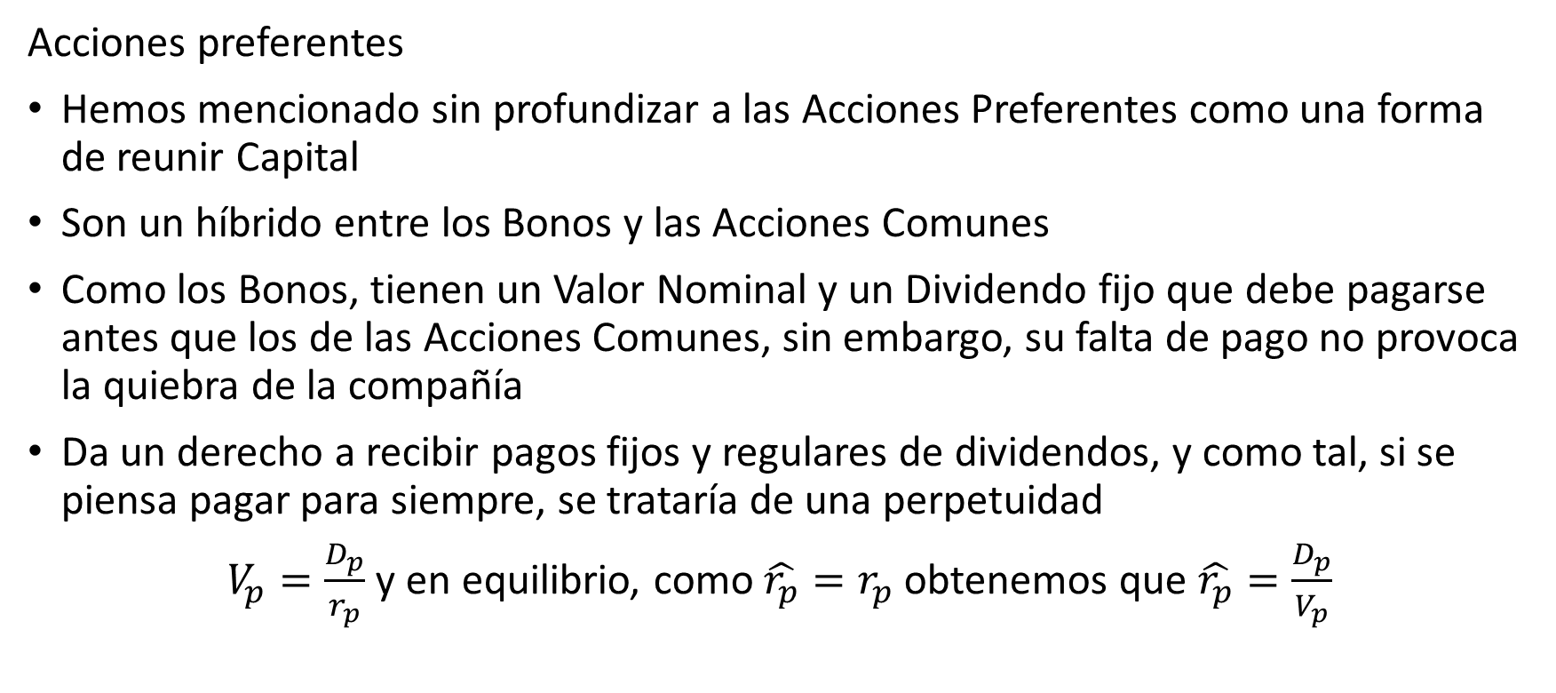
Las Acciones y su valuación
Acciones preferentes
Hemos mencionado sin profundizar a las Acciones Preferentes como una forma de reunir Capital
Son un híbrido entre los Bonos y las Acciones Comunes
Como los Bonos, tienen un Valor Nominal y un Dividendo fijo que debe pagarse antes que los de las Acciones Comunes, sin embargo, su falta de pago no provoca la quiebra de la compañía
Da un derecho a recibir pagos fijos y regulares de dividendos, y como tal, si se piensa pagar para siempre, se trataría de una perpetuidad
$V_{p}=\frac{D_{p}}{r_{p}}$ y en equilibrio, como $\hat{r_{p}}=r_{p}$ obtenemos que $\hat{r_{p}}=\frac{D_{p}}{V_{p}}$

Slide 38
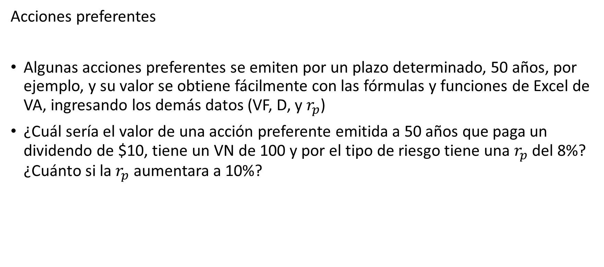
Las Acciones y su valuación
Acciones preferentes
Algunas acciones preferentes se emiten por un plazo determinado, 50 años, por ejemplo, y su valor se obtiene fácilmente con las fórmulas y funciones de Excel de VA, ingresando los demás datos (VF, D, y $r_{p}$)
¿Cuál sería el valor de una acción preferente emitida a 50 años que paga un dividendo de $10, tiene un VN de 100 y por el tipo de riesgo tiene una $r_{p}$ del 8%? ¿Cuánto si la $r_{p}$ aumentara a 10%?

Slide 39

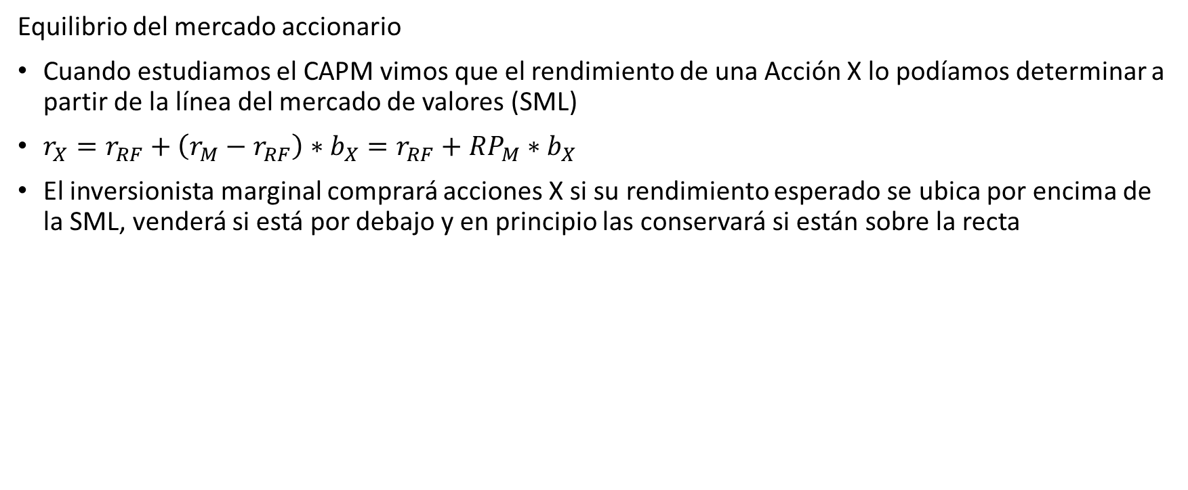


Las Acciones y su valuación
Equilibrio del mercado accionario
Cuando estudiamos el CAPM vimos que el rendimiento de una Acción X lo podíamos determinar a partir de la línea del mercado de valores (SML)
$r_{X}=r_{RF}+\left(r_{M}−r_{RF}\right)∗b_{X}=r_{RF}+{RP}_{M}∗b_{X}$
El inversionista marginal comprará acciones X si su rendimiento esperado se ubica por encima de la SML, venderá si está por debajo y en principio las conservará si están sobre la recta
$$\hat{r_{X2}}$$
$$r_{X}$$
Supongamos que, para una beta de 2, el rendimiento requerido es 12%
$$\hat{r_{X1}}$$

Slide 40
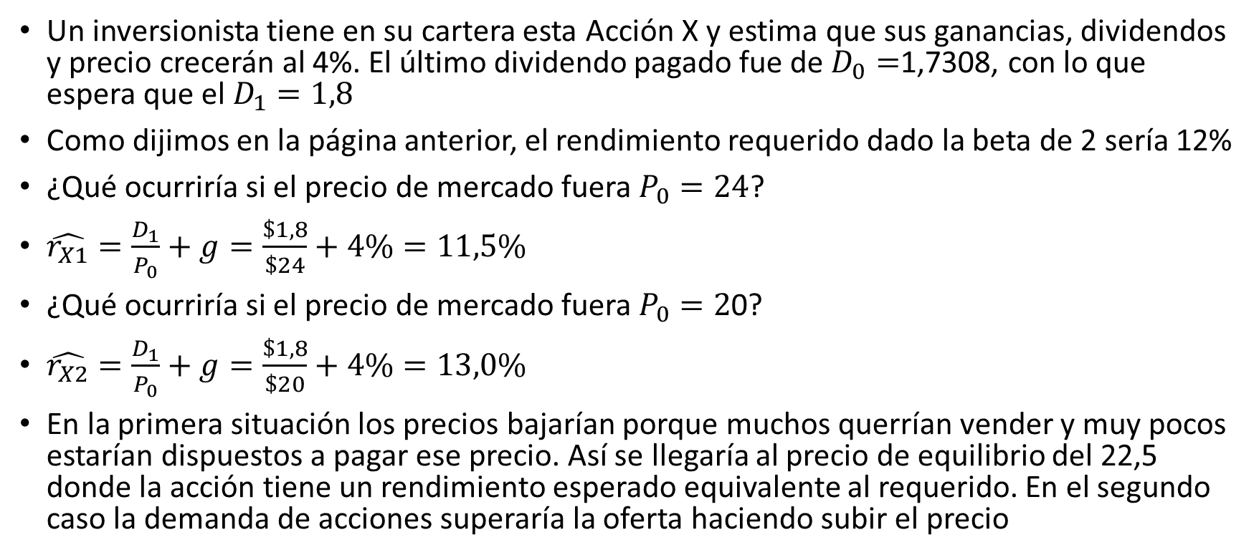
Las Acciones y su valuación
Un inversionista tiene en su cartera esta Acción X y estima que sus ganancias, dividendos y precio crecerán al 4%. El último dividendo pagado fue de $D_{0}=$1,7308, con lo que espera que el $D_{1}=1,8$
Como dijimos en la página anterior, el rendimiento requerido dado la beta de 2 sería 12%
¿Qué ocurriría si el precio de mercado fuera $P_{0}=24$?
$\hat{r_{X1}}=\frac{D_{1}}{P_{0}}+g=\frac{\$1,8}{\$24}+4\%=11,5\%$
¿Qué ocurriría si el precio de mercado fuera $P_{0}=2$0?
$\hat{r_{X2}}=\frac{D_{1}}{P_{0}}+g=\frac{\$1,8}{\$20}+4\%=13,0\%$
En la primera situación los precios bajarían porque muchos querrían vender y muy pocos estarían dispuestos a pagar ese precio. Así se llegaría al precio de equilibrio del 22,5 donde la acción tiene un rendimiento esperado equivalente al requerido. En el segundo caso la demanda de acciones superaría la oferta haciendo subir el precio

Slide 41
Las Acciones y su valuación
Cambios en los precios de equilibrio
Hemos dicho que los precios irán modificándose hasta alcanzar el equilibrio de mercado para la acción.
La historia muestra períodos breves de tiempo con caídas estrepitosas (19 de octubre de 1987, -23% promedio con máximos de -70%; el 27 de octubre de 1997, -7,18%; del 6 al 10 de octubre 2008, -18%; el 8 de agosto 2011, -5,55%)
Veamos la sensibilidad en el Excel
Cambios en los fundamentos, en las expectativas, pueden llevar a cambios bruscos en períodos cortos de tiempo

